Slide 1
Medpredmetna povezanost tehnike in tehnologije z ostalimi šolskimi predmeti
Tadej Zorko

Slide 2
Uspeh ni nikoli dokončen.
– Winston Churchill

Slide 3
Raziskava PISA 2015
O raziskavi:
program mednarodne primerjave dosežkov 15-letnikov iz držav članic OECD,
naravoslovna pismenost - poudarjeno področje PISA 2015,
nadpovprečni naravoslovni dosežki slovenskih učencev in učenk (11. mesto med 72 državami).
Slika 1: Opis šeste ravni naravoslovne pismenosti v raziskavi PISA 2015 (Štraus, Šterman Ivančič in Štigl, 2016)

Slide 4
Raziskovalne hipoteze
H1: Najpogostejši dejavnik za izbiro medpredmetnega poučevanja pri učiteljih tehnike in tehnologije je učna vsebina.
H2: Daljša delovna doba učitelja vpliva na pogostejše izvajanje medpredmetnega povezovanja.
H3: Naravoslovni predmeti v največji meri omogočajo medpredmetno povezovanje učnih vsebin s predmetom tehnika in tehnologija.
H4: Učne vsebine pri predmetu tehnika in tehnologija so primerne za medpredmetno povezovanje.
naravoslovna pismenost
medpredmetno povezovanje
inovativni pristopi poučevanja

Slide 5
Empirična raziskava
Metodologija:
Vzorec:
pregled strokovne literature,
strukturiran intervju,
anketni vprašalnik in
statistična obdelava s programoma 1KA in IMB SPSS Statistics.
število sodelujočih učiteljev,
struktura učiteljev po spolu,
struktura učiteljev po univerzi, na kateri so zaključili študij,
struktura učiteljev po delovni dobi in
struktura učiteljev po predmetih, ki jih poučujejo.

Slide 6
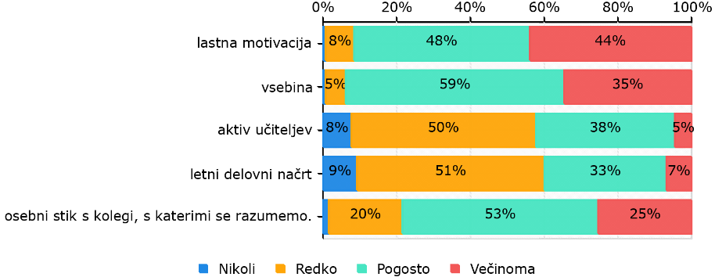
Preverjanje hipotez
Slika 2: Dejavniki, ki vplivajo na medpredmetno povezovanje
H1: Najpogostejši dejavnik za izbiro medpredmetnega poučevanja pri učiteljih tehnike in tehnologije je učna vsebina.

Slide 7
Preverjanje hipotez
Tabela 1: Pearsonov hi-kvadrat test za ugotavljanje korelacije med delovno dobo učiteljev in pogostostjo izvajanja medpredmetnega povezovanja v okviru dnevov dejavnosti
Slika 3: Pogostost izvajanja medpredmetnega povezovanja v okviru dnevov dejavnosti
 | vrednost | df | povezava med spremenljivkama
Pearsonov hi-kvadrat test | 28,057 | 18 | 0,061
število ustreznih odgovorov | 130
H2: Daljša delovna doba učitelja vpliva na pogostejše izvajanje medpredmetnega povezovanja.

Slide 8
Preverjanje hipotez
Tabela 2: Pearsonov hi-kvadrat test za ugotavljanje korelacije med delovno dobo učiteljev in pogostostjo izvajanja medpredmetnega povezovanja pri pouku tehnike in tehnologije
Slika 4: Pogostost izvajanja medpredmetnega povezovanja pri pouku tehnike in tehnologije
 | vrednost | df | povezava med spremenljivkama
Pearsonov hi-kvadrat test | 13,668 | 18 | 0,750
število ustreznih odgovorov | 130
H2: Daljša delovna doba učitelja vpliva na pogostejše izvajanje medpredmetnega povezovanja.

Slide 9
Preverjanje hipotez
Slika 5: Predmeti, ki omogočajo medpredmetno povezovanje vsebin s predmetom tehnika in tehnologija
H3: Naravoslovni predmeti v največji meri omogočajo medpredmetno povezovanje učnih vsebin s predmetom tehnika in tehnologija.

Slide 10
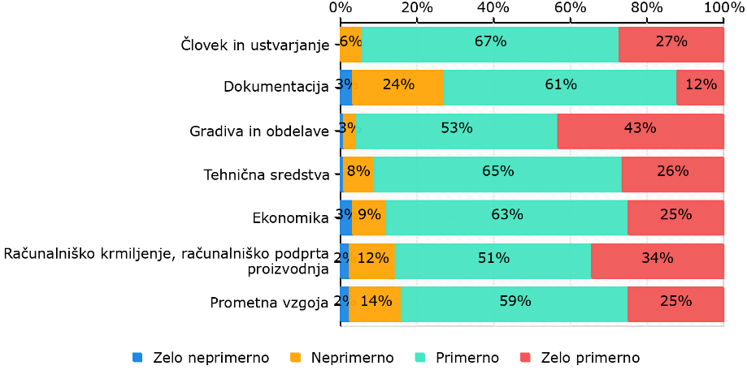
Preverjanje hipotez
Slika 6: Primernost učnih vsebin za medpredmetno povezovanje
H4: Učne vsebine pri predmetu tehnika in tehnologija so primerne za medpredmetno povezovanje.

Slide 11
Študij in medpredmetno povezovanje
Slika 8: Priprava na poklicno pot v smislu medpredmetnega povezovanja vsebin v času študija
Slika 7: Seznanitev s področjem medpredmetnega povezovanja v času študija

Slide 12
Študij in medpredmetno povezovanje
Tabela 3: Korelacija med univerzo in usposobljenostjo učiteljev za medpredmetno povezovanje
 | Študijski program me sploh ni pripravil | Študijski program me je pripravil relativno šibko | Študijski program me je dobro pripravil
Univerza v Ljubljani | 25 | 35 | 4
Univerza v Mariboru | 23 | 32 | 10
Skupaj | 48 | 67 | 14

Slide 13
Ključne ugotovitve
Glavni dejavnik za medpredmetno povezovanje je učna vsebina.
Trajanje delovne dobe ne vpliva na pogostost izvajanja medpredmetnega povezovanja.
Vse vsebine učnega načrta za pouk tehnike in tehnologije so primerne za medpredmetno povezovanje.
Vsebine predmeta tehnika in tehnologija se najpogosteje povezujejo z naravoslovnimi predmeti.
Večina učiteljev o medpredmetnem povezovanju v času študija ni slišala nič ali zelo malo.
Dobre tri četrtine učiteljev navaja, da bi bila tovrstna usposabljanja dobrodošla. in potrebna.

Slide 14
Hvala za pozornost
Samo naravoslovno pismeni posamezniki so tisti, ki bodo zmožni misliti kritično in sistematično, se odločati na podlagi tehtanja različnih dejstev ter bili sposobni prepoznavati in reševati aktualne probleme (Zen, 1990).

